Slide 1
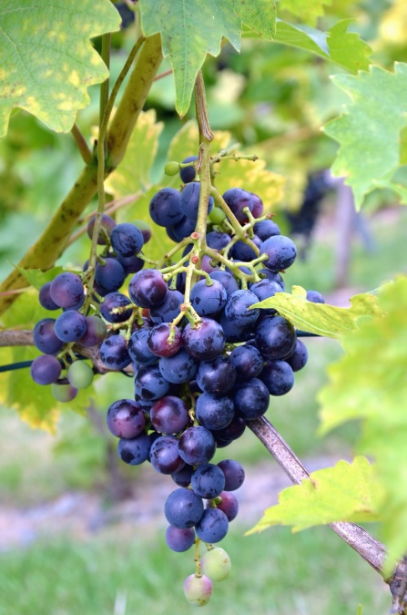
EKO RUJAN…
Ekološki datumi koje obilježavamo u mjesecu rujnu i osnovne informacije i zanimljivosti o njima

Slide 2
Izvori tekstova:
https://www.voda.hr/
https://privredni.hr/pitka-voda-je-nase-bogatstvo
Goran Šafarek, U beskrajnom zelenilu prašume Amazone, Hrvatske šume, br. 81, Zagreb, 2003. Theresa Greenway, Džungla, Zagreb, 1996. Šumarska enciklopedija, drugo izdanje, Zagreb 1987.
http://www.skole.hr/aktualno/vazni-datumi?news_id=629
https://www.hzjz.hr/sluzba-zdravstvena-ekologija/svjetski-dan-ozona/
https://www.hzjz.hr/sluzba-zdravstvena-ekologija/svjetski-dan-bez-automobila-2/
https://www.eu-krka-knin.hr/vijesti/148-svjetski-dan-istih-planina
https://hr-hr.facebook.com/Zlatna.djeca/photos/a.388505384522305/447942965245213/?type=3&theater

Slide 3
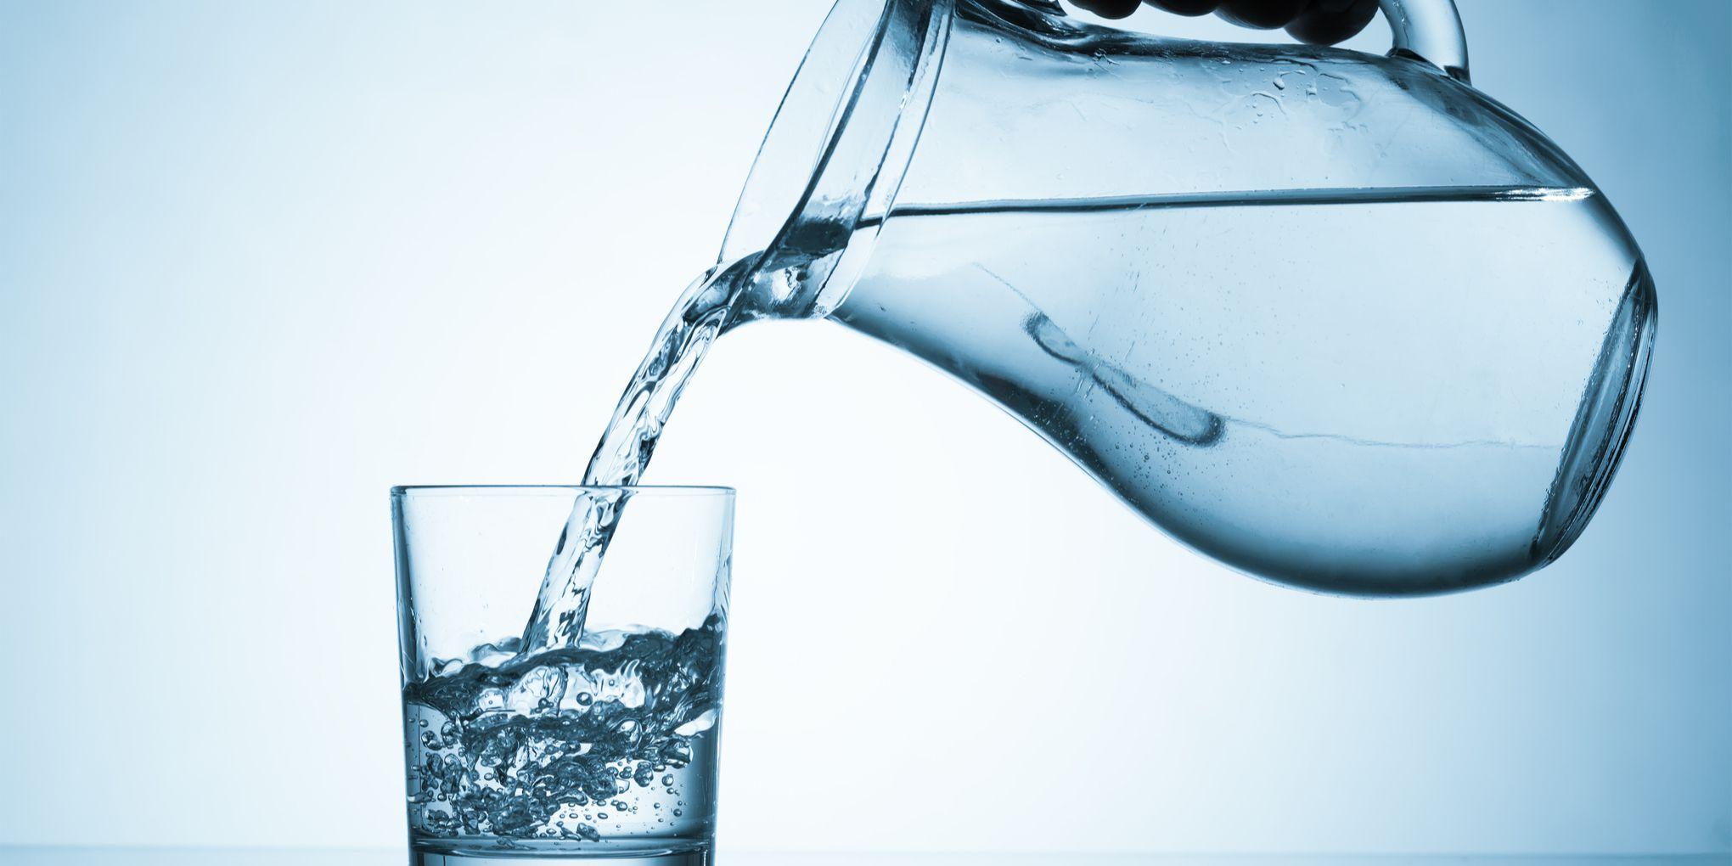
DAN HRVATSKIH VODA 7. rujan
Hrvatska je po dostupnosti i bogatstvu pitke vode na samome europskom vrhu.
Prema podacima Eurostata, Hrvatska ima najviše zaliha vode po glavi stanovnika u EU (s dugoročnim prosjekom od 27.330 m3 po stanovniku), a slijede nas Finska i Švedska.
UNESCO-vo izvješće o dostupnosti vode i bogatstvu izvora Hrvatsku pak smješta među prvih pet u Europi i među 40-ak najbogatijih zemalja svijeta.
Naša zemlja godišnje raspolaže s 26 milijardi kubika vode, potroši oko milijardu kubika, a 90 posto vodoopskrbe osigurava se iz zaliha podzemnih voda.

Slide 4
DAN PRAŠUMA – 14. rujan
Prašume su vjerojatno najmanje istražen i najvrjedniji ekosistem na svijetu. Najčešće ih se definira kao prirodne šume razvijene bez značajnog čovjekova utjecaja.
Postoji nekoliko vrsta prašuma: prašume umjerene i hladne zone, skandinavske prašume, europske prašume te najpoznatija vrsta prašume, tropske kišne šume.
Najrasprostranjenije su tropske prašume koje danas pokrivaju 6 % sveukupne Zemljine površine
One imaju veliki utjecaj na kišu jer neravna površina njihova drveća stvara zračne turbulencije koje povećavaju količinu vode koja hlapi iz šume.
Ako šume nestane, padat će manje kiše, brže će se osušiti tlo, a temperatura zraka i tla će rasti. Također, zelene biljke i drveće procesom fotosinteze iz ugljikovog dioksida oslobađaju kisik u zrak.
Zbog toga se tropske prašume nazivaju „pluća svijeta“. Tropske prašume su ujedno i dom nebrojenim biljnim i životinjskim vrstama.

Slide 5
DAN OZONA – 16. rujan
Svjetski dan Ozona se obilježava 16. rujna u spomen potpisivanja najuspješnijeg međunarodnog sporazuma kojim je omogućeno spašavanje ozonskog sloja od negativnih posljedica ljudskog djelovanja, Montrealskog protokola 1987. godine.
Svrha obilježavanja mu je podizanje svijesti o problematici ozonskog omotača te istraživanju načina kako ga očuvati, a obilježava se od 1994. godine.
Ozonski sloj Zemlji pruža zaštitu od štetnog dijela sunčevih zraka, a stvara se pod utjecajem sunčeve svjetlosti i dio je Zemljine atmosfere od 10 do 50 km iznad površine planeta.
Unatoč relativno niskoj koncentraciji ozona u atmosferi (maksimalne koncentracije ne prelaze 0,001 %), njegova je uloga u životu na Zemlji velika. Ovaj sloj ograničava štetno ultraljubičasto zračenje i njegovo dostizanje do Zemlje, što pruža zaštitu ljudskom zdravlju i čitavom ekosustavu.
Debljina ozonskog omotača je oko 3 mm, ali značajno varira uslijed postojećih štetnih utjecaja.

Slide 6
SVJETSKI DAN BEZ AUTOMOBILA –22. rujan
Problemi zbog korištenja velikog broja automobila u gradovima, kao što su onečišćenje zraka, buka i prometna zagušenost, potaknuli su pokretanje “Svjetskog dana bez automobila”.
Europski tjedan mobilnosti je najmasovnija inicijativa posvećena održivoj mobilnosti, tradicionalno se obilježava u razdoblju od 16. do 22. rujna u kojem se želi potaknuti građane da iskoriste svoj utjecaj na korištenje javnih prostora da bi ih se učinilo ugodnijima za život.
“Svjetski dan bez automobila” je svojevrsni završetak te inicijative posvećene promicanju održivog kretanja i povećanja kvalitete života u urbanim sredinama, kada se šira središta brojnih europskih i svjetskih gradova, među kojima i hrvatskoga glavnog grada, pretvaraju u pješačke zone.
Cilj je obilježavanja Svjetskog dana bez automobila ohrabriti nas kako bismo se barem na jedan dan oslanjali na druge oblike prijevoza i smanjili onečišćenje, buku i opasnosti koje donose promet i transport.

Slide 7
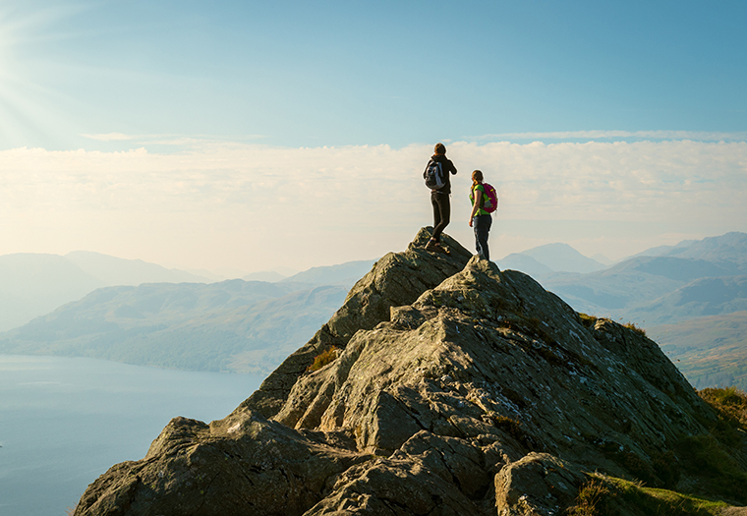
SVJETSKI DAN ČISTIH PLANINA–26.rujan
26. rujna je Svjetski dan čistih planina proglašen od strane UN kao podsjetnik na sve veće ugrožavanje planina.
Danas se najveći izvori najdragocjenije vode nalaze ispod planina ili im one služe kao velike okapnice i prirodni reaktori za pročišćavanje.
Sve veća ljudska aktivnost ugrožava planinska područja, te zadnje rezervate nedirnute prirode.
Planinari i izletnici u obavezi su da pri svojim odlascima u planine ne oštećuju prirodu ni na koji način, da svoje smeće nose u dolinu i odlažu ispravno, a potrebe i aktivnosti svedu na održivu mjeru, čuvajući za svoje unuke ono što smo naslijedili od svojih djedova.

Slide 8
MEĐUNARODNI DAN EKO POTROŠAČA
28. rujna obilježava se kao Međunarodni dan EKO potrošača, s ciljem da se upozori na važnost razvijanja svijesti o kupovini i konzumiranju zdrave hrane.
U vremenima, kada se zakonski uvelike dozvoljava slobodna i necenzurirana prodaja GMO hrane, ovaj dan ima svoju posebnu težinu...

